Slide 1
«Облетев Землю в корабле-спутнике, я увидел, как прекрасна наша планета. Люди, будем хранить и приумножать эту красоту, а не разрушать её». Ю.А.Гагарин

Slide 2
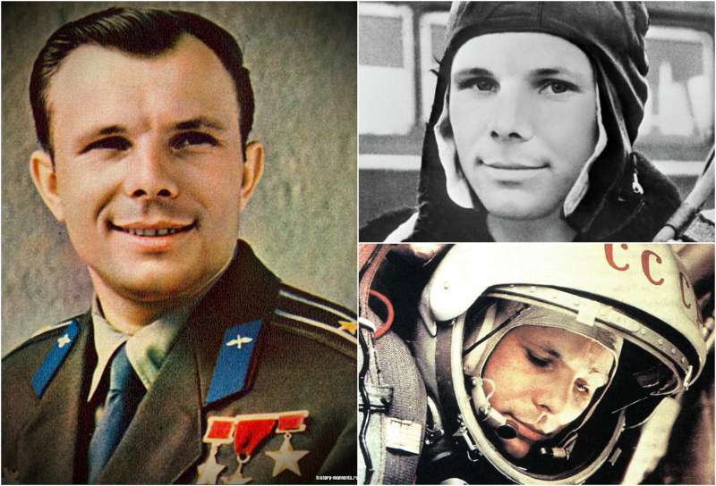
Планета земля
Третья по счету от Солнца планета
Первым в мире человеком, увидевшим нашу Землю из космоса был Юрий Гагарин.
Экваториальный радиус З6378,169км, полярный радиус 6356,777км,
Это произошло 12 апреля 1961 года. Наша страна первой покорила космос!

Slide 3
Снимки земли
Первое в истории изображение целой Земли. Снято орбитальной станцией Lunar Orbiter V 8 августа 1967 года
Снимок Земли, сделанный аппаратом Вояджер-1 с расстояния в 6 млрд км от Земли

Slide 4
Снимок сочи

Slide 5
Форма земли
Истинная форма Земли-геоид. Названа ученым В.И. Вернадским.
Вычисления по данным гравиметрической съемки

Slide 6
Угол наклона земной оси к плоскости орбиты
При движении вокруг Солнца ось её вращения постоянно «смотрит» на Полярную звезду.

Slide 7
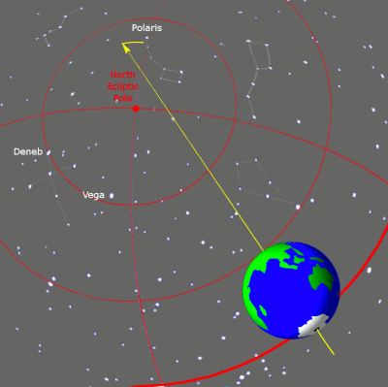
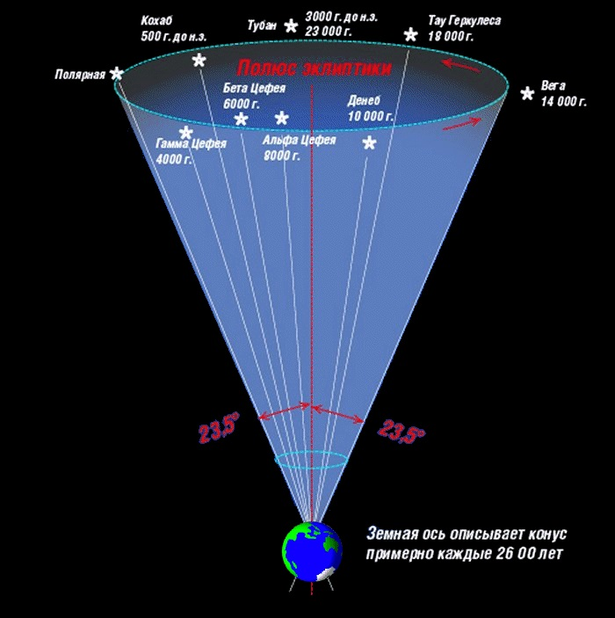
Прецессия оси вращения земли.
Ближайшие сотни лет северный полюс мира будет находиться недалеко от Полярной звезды, затем удалится и через 12000 лет приблизится к Веге из созвездия Лиры.
В действительности ось вращения Земли описывает на небесной сфере малый круг, совершая один оборот за 26000 лет.

Slide 8
Масса и плотность земли.
Разделив массу Земли на её объем получают плотность 5500 кг/$м^{3}$

Slide 9
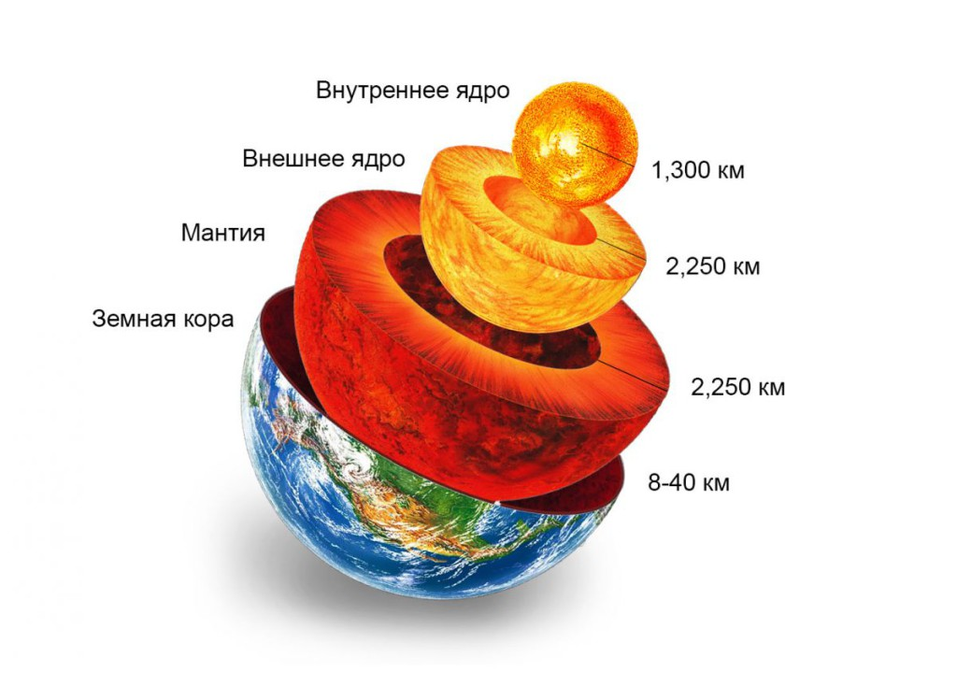
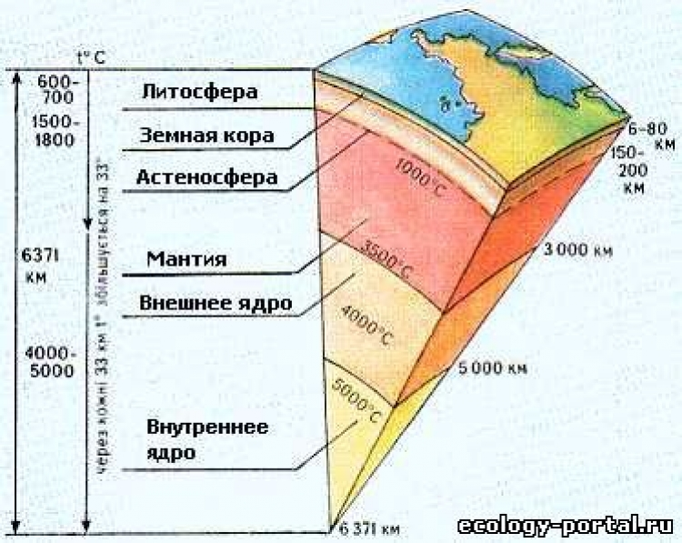
Внутреннее строение земли
Условное разделение на несколько частей

Slide 10
Извержения вулканов
Магма по каналам поднимается вверх, что приводит к извержению вулканов

Slide 11
Гидросфера земли

Slide 12
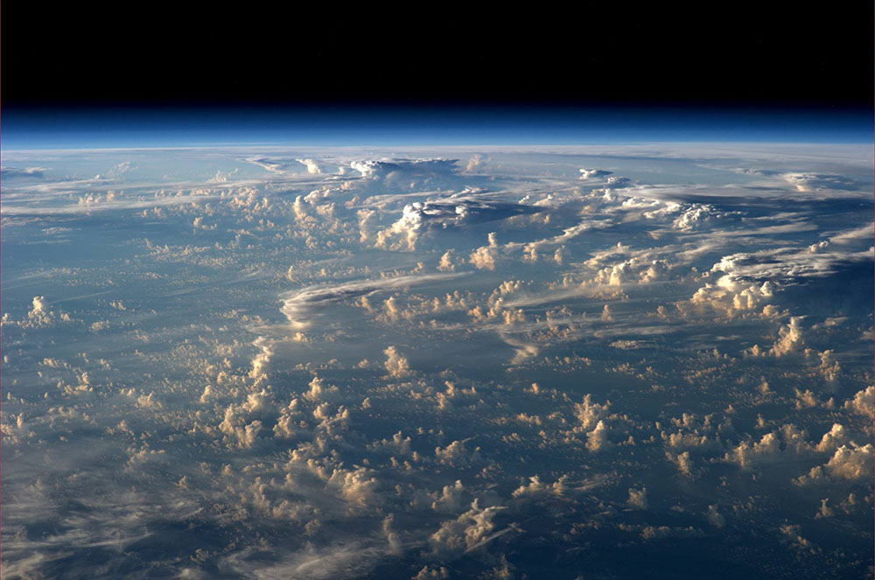
Атмосфера земли
Состав атмосферы Земли
Основная масса атмосферы сосредоточена в приземном слое толщиной около 8 км, но простирается на сотни километров

Slide 13
Парниковый эффект
Если бы в атмосфере не было бы углекислого газа и водяных паров, то температура на Земле была-бы на 40 градусов ниже.

Slide 14
Магнитное поле земли
Магнитное поле Земли образуется благодаря движению магмы в недрах Земли.
Магнитосфера ассиметрична по форме. Форма её обусловлена воздействием солнечного ветра.

Slide 15
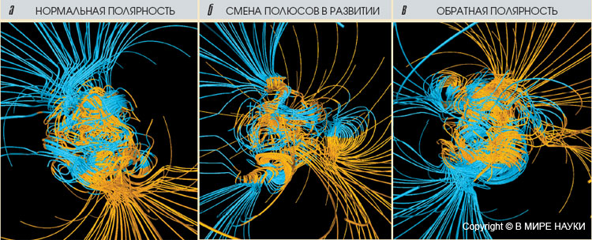
Инверсия магнитного поля
Магнитное поле Земли не остается постоянным, оно испытывает медленные изменения во времени(вековые вариации)
Через большие интервалы времени могут происходить изменения расположения магнитных полюсов на противоположные (инверсии)

Slide 16
Полярные сияния
Свечение ионизированного газа под воздействием заряженных частиц, проникающих в атмосферу Земли из космоса.

Slide 17
Полярное сияние

Slide 18
Домашнее задание
§ 13

